Slide 1
КОПЫСОВА
НАДЕЖДА ВЛАДИМИРОВНА
КОГПОБУ
«КИРОВСКИЙ МЕДИЦИНСКИЙ КОЛЛЕДЖ»
ПОРТФОЛИО

Slide 2
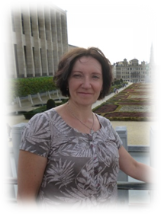
Содержание
Основные данные
Повышение квалификации
Личные достижения
Публичные выступления
Участие в конкурсах
Участие студентов
Внеурочная деятельность

Slide 3
ОСНОВНЫЕ ДАННЫЕ
Образование
1992г. КГПИ имени В. И. Ленина по специальности История, квалификация – учитель истории и социально-экономических дисциплин
2015г. ФГБОУ ВПО «Вятский государственный гуманитарный университет». программа магистратуры по направлению 47.04.01 Философия, квалификация – магистр

Slide 4
ОСНОВНЫЕ ДАННЫЕ
Педагогический стаж
c 1987г.
Место работы
С 2011г. КОГПОБУ «Кировский медицинский колледж», преподаватель социально-экономических дисциплин
Категория
высшая педагогическая
Образовательные технологии
традиционная с элементами проблемного обучения,
личностно-ориентированная,
информационно-коммуникативная

Slide 5
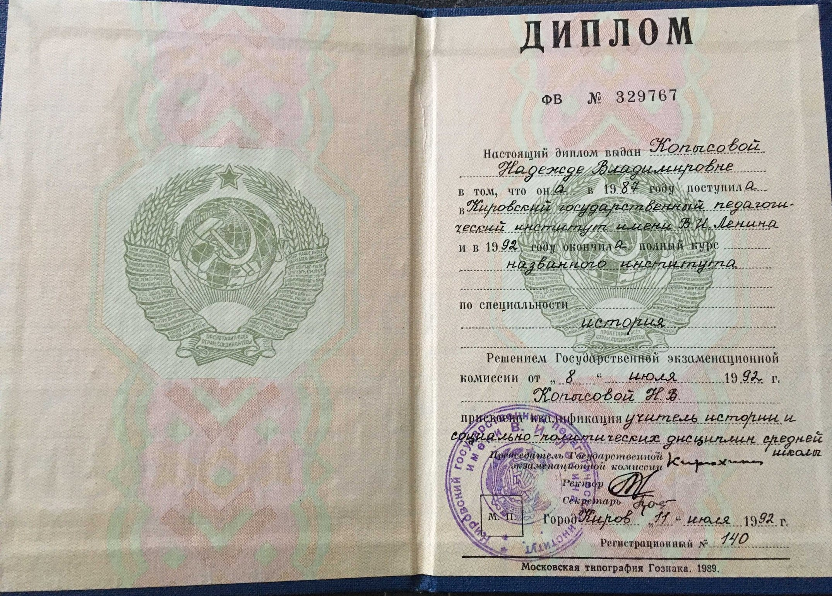
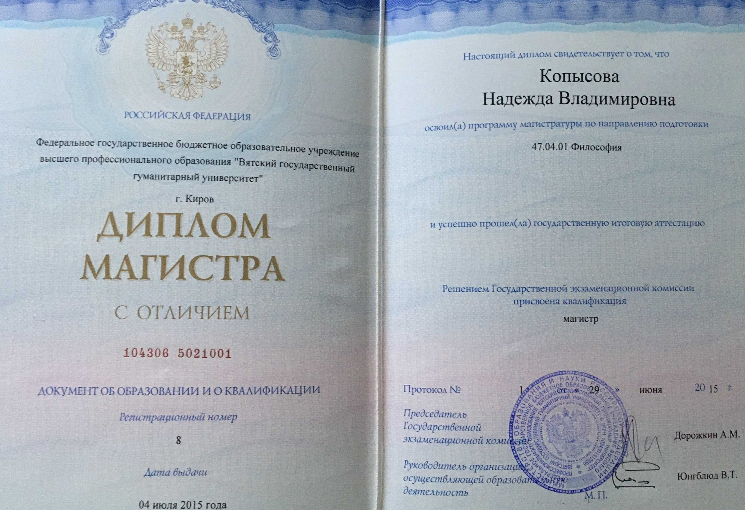

Slide 6
ПОВЫШЕНИЕ КВАЛИФИКАЦИИ
(с 2017г.)
2017г. Программа «Реализация требований ФГОС СПО в образовательном процессе», Модуль «Разработка программ общеобразовательного цикла» на базе КОГОАУ ДПО ИРО Кировской области, 40 ч, удостоверение
2018г. Программа «Организация исследования общеобразовательной подготовки обучающихся первых курсов по образовательным программам среднего профессионального образования на базе основного общего образования» в ЧОУ ДПО МЦНМО, сертификат
2018г. Программа «Особенности введения предметных Концепций по истории, обществознанию в условиях реализации ФГОС» на базе КОГОАУ ДПО ИРО Кировской области, 40 ч, удостоверение

Slide 7
ПОВЫШЕНИЕ КВАЛИФИКАЦИИ
(с 2017г.)
2020г. Программа «Проектирование и реализация образовательных технологий в условиях ФГОС среднего профессионального образования», на базе Кемеровского Государственного университета, 72ч, удостоверение
2020г. Программа «Актуальные вопросы профилактик, диагностики и лечения коронавирусной инфекции GOVID-19» на базе КОГПОБУ КМК, отделение по последипломному, дополнительному образованию и профессиональной переподготовке, 36ч, удостоверение
2021г. Программа «Современные подходы к преподаванию школьных курсов истории и обществознания по тематике Великой Отечественной войны», на базе Московского Государственного Педагогического университета, 36ч, удостоверение

Slide 8
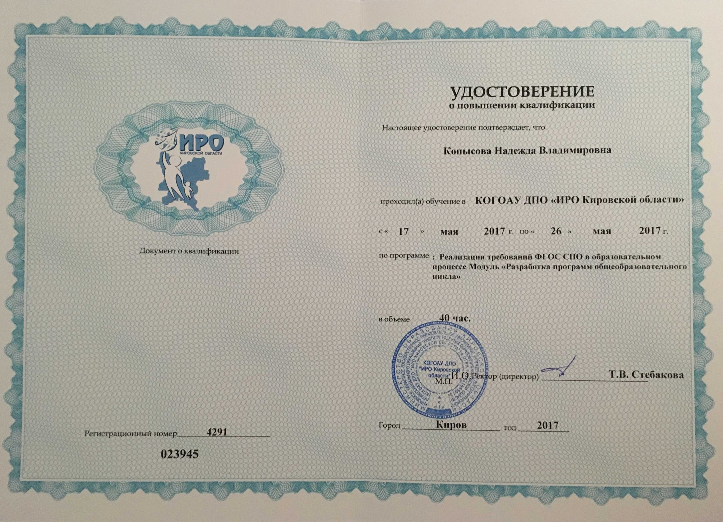
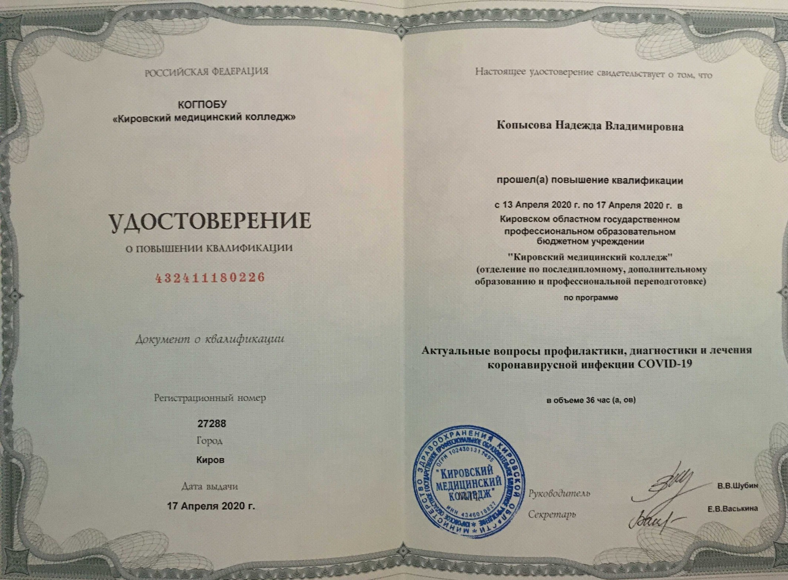
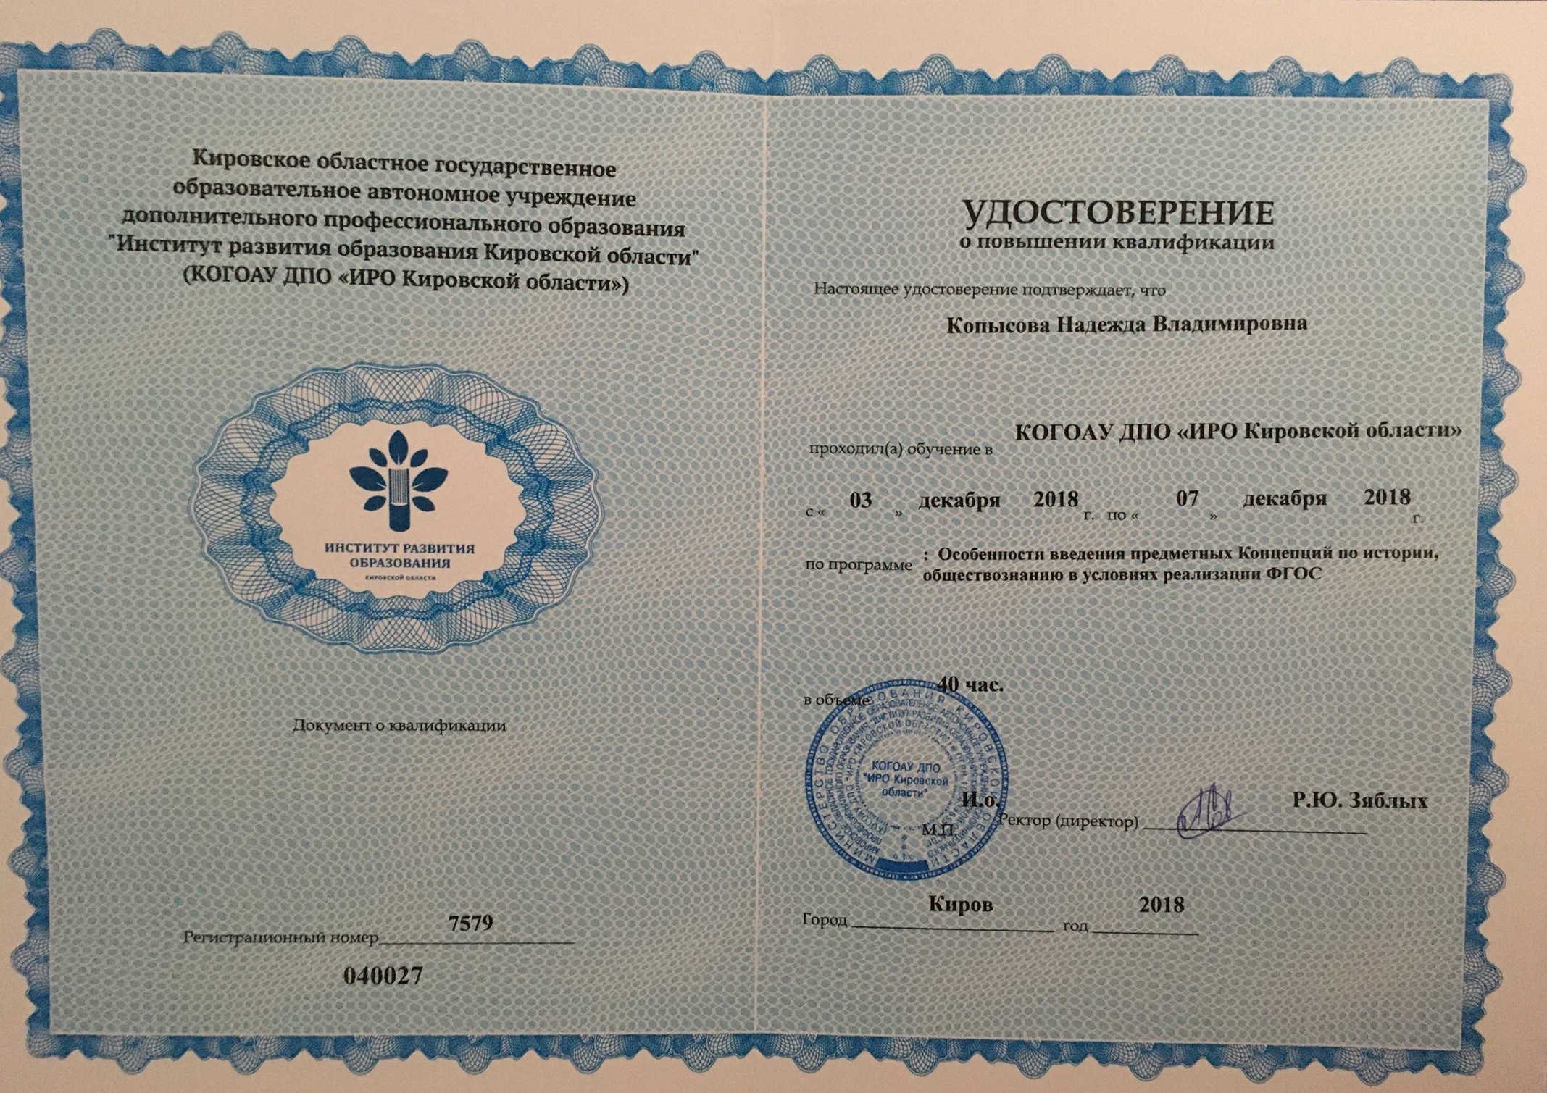
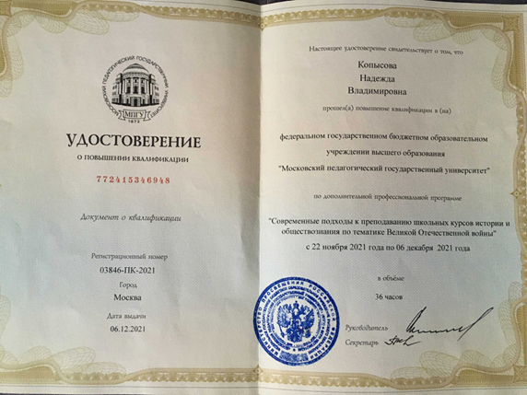

Slide 9
ЛИЧНЫЕ ДОСТИЖЕНИЯ
(с 2017г.)
2017г. Почетная грамота Министерства здравоохранения Кировской области за многолетний добросовестный труд, высокий профессионализм, значительные трудовые достижения в области здравоохранения, протокол №5 от 21.03.2017
2017г. Благодарность КОГОАУ ДПО ИРО Кировской области за выступление с докладом на тему «Историко-философские аспекты проблемы самоубийства»
2018г. Грамота КОГПОБУ «Кировский медицинский колледж» за высокие результаты работы,
2018г. Благодарственное письмо КОГБУК Кировская областная библиотека для детей и юношества имени А. С. Грина

Slide 10
ЛИЧНЫЕ ДОСТИЖЕНИЯ
(с 2017г.)
2019г. Благодарственное письмо Министерства культуры КОГБУК и Музея К.Э. Циолковского авиации и космонавтики
2019г. Грамота Кировской областной общественной организации общероссийской общественной организации «Российский союз ветеранов Афганистана»,
2019г. Благодарственное письмо КОГБУК Кировская областная библиотека для детей и юношества им. Грина,
2020г. Благодарственное письмо ГАПОУ Набережночелнинский медицинский колледж за подготовку победителей Интерактивного интеллектуального марафона «Календарь победы»,
2020г. Благодарственное письмо за подготовку студента в заочном межрегиональном конкурсе проектов, посвященного 75летию Победы в Великой Отечественной войне

Slide 11
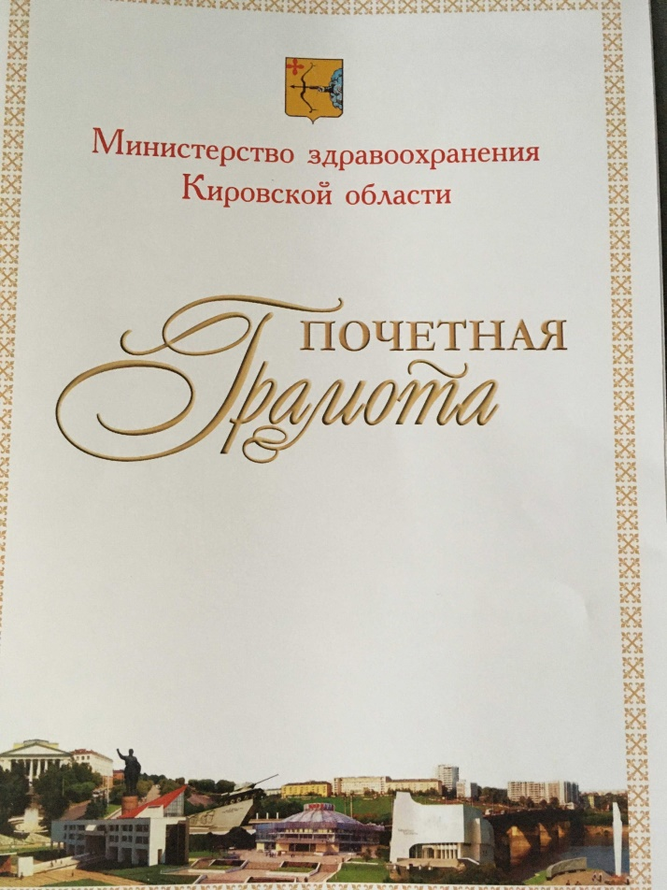
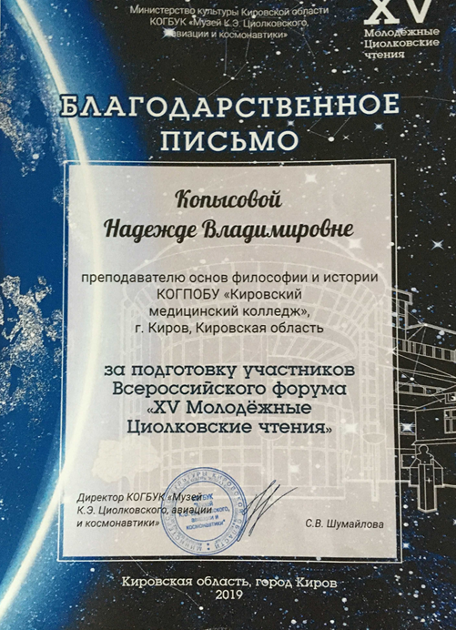
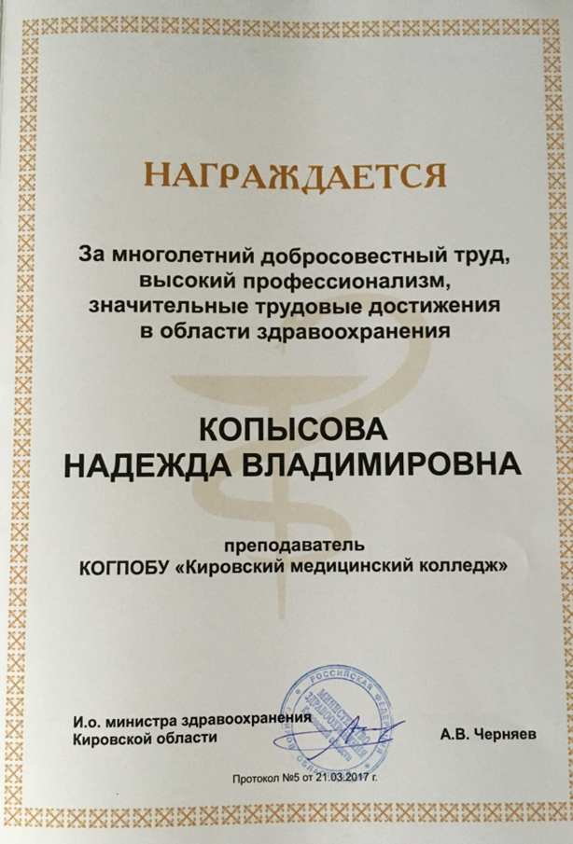

Slide 12
ПУБЛИЧНЫЕ ВЫСТУПЛЕНИЯ
(с 2017г.)
2017г. Участие в работе ОМО заместителей директоров по учебно-воспитательной работе профессиональных ОО Кировской области «Социальное проектирование в воспитательной деятельности профессиональных образовательных организаций по теме «Историко-философские аспекты проблемы самоубийства»
2017г. Участие в работе методического совещания КОГПОБУ «Кировский медицинский колледж» по теме «Реферат как вид внеаудиторной самостоятельной работы и способ формирования учебных исследовательских навыков»
2017г. Участие в работе Межрегиональной заочной научно-практической конференции «Профессии добрых сердец», посвященной 150-летию Кировского медицинского колледжа по теме «Воспитание гражданственности у студентов средне специальных учебных заведений (из опыта работы)»

Slide 13
ПУБЛИЧНЫЕ ВЫСТУПЛЕНИЯ
(с 2017г.)
2018г. В рамках работы ОМО преподавателей ОГСЭД профессиональных образовательных организаций Кировской области презентовала опыт своей работы, выступление по теме «Внеаудиторная работа со студентами СПО как способ формирования общих компетенций» с демонстрацией видеофрагмента с внеклассного мероприятия «Философские чтения-2018»
2019г. Участие в работе методического совещания КОГПОБУ «Кировский медицинский колледж», выступление по теме «Приемы смыслового чтения на уроках истории и философии»
2019г. Участие в работе Международной научно-практической конференции «Политика и культура: проблемы взаимодействия в современном мире», выступление по теме «Духовное и политическое в человеке: трагедия раздвоения». Будапешт Венгрия

Slide 14
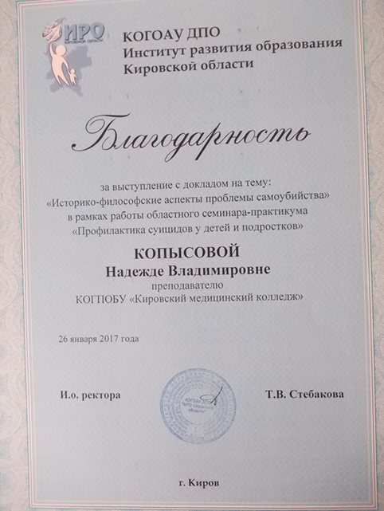
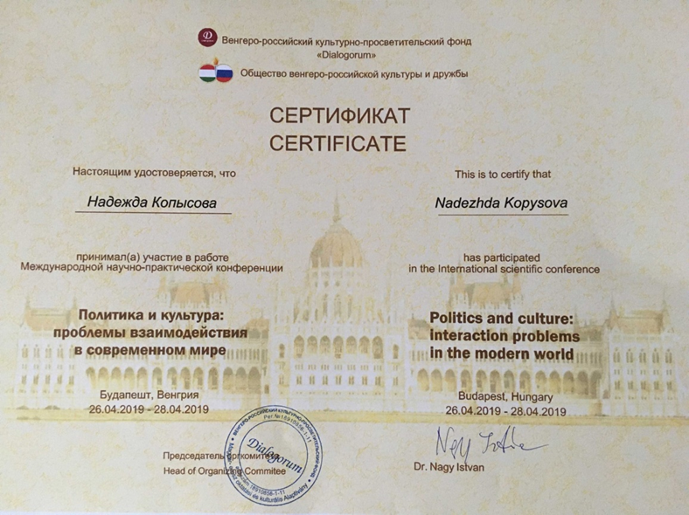

Slide 15
УЧАСТИЕ В КОНКУРСАХ
(с 2017г.)
2017г. Участие в открытом Всероссийском дистанционном конкурсе «Экскурсия - форма обучения» в Центре педагогических инноваций им К.Д. Ушинского «Новое образование» и получила Диплом Лауреата 3 степени за отчет об экскурсии «Пешеходная экскурсия по историческому центру Вятки»
2017г. Участие в X межрегиональном конкурсе научных изданий Приволжского Федерального округа «Гуманитарная книга 2016» и получила Диплом победителя конкурса в номинации «Философия» и Благодарность за издание «Социально-биологические аспекты человеческой идентичности»

Slide 16
УЧАСТИЕ В КОНКУРСАХ
(с 2017г.)
2018г. Участие в Межрегиональном конкурсе «Моя малая родина» в номинации «Сценарий» в КОГПОАУ «Вятский колледж культуры», результат – Диплом 2 степени за методическую разработку внеклассного мероприятия «Вятские студенты хватские» в номинации «Сценарий»
2018г. Проведение открытого мастер-класс на тему «Образование Древнерусского государства» по методической проблеме «Теория и практика реализации трудовых функций педагога на основе Федерального стандарта педагога»

Slide 17
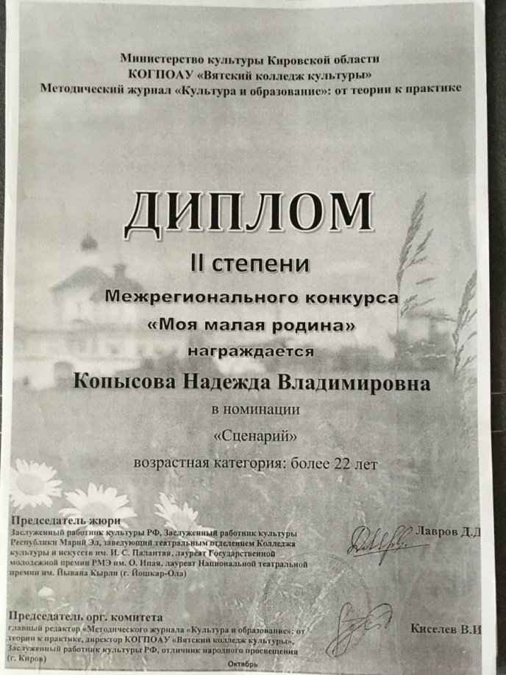


Slide 18
УЧАСТИЕ СТУДЕНТОВ
(с 2017г.)
2017г. Севостьянова Н. в Межрегиональном интернет-конкурсе эссе «Вятский край в истории России: прошлое, настоящее и будущее» на базе ВятГУ. Результат – Диплом 1 степени
2017г. Команда студентов в Городской исторической квест-игре «Вятка под звездами» на базе Студенческого совета ООПО Кирова. Результат – Грамота за 1 место
2017г. Шихова Д. в Областной олимпиаде по истории международных отношений и внешней политики России на базе ВятГГУ. Результат – Сертификат
2017г. Группа студентов в студенческой научно-практической конференции «Страницы нашей истории» в филиале КОГПОБУ «Кировский медицинский колледж» в городе Уржум. Результат – Благодарность

Slide 19
УЧАСТИЕ СТУДЕНТОВ
(с 2017г.)
2018г. Козлова А. в Областной дистанционной олимпиаде среди студентов профессиональных образовательных организаций Кировской области «Молодежь против коррупции» на базе КОГОАУ ДПО Институт развития образования Кировской области. Результат – Диплом 2 степени
2019г. Семеновых Е. во Всероссийском форуме XV Молодежные Циолковские чтения на базе КОГБУК Музея К. Э. Циолковского авиации и космонавтики. Результат – Диплом 2 степени в номинации «Философия космизма»

Slide 20
УЧАСТИЕ СТУДЕНТОВ
(с 2017г.)
2021г. Страхова Л. в XIV Всероссийском конкурсе исследовательских работ имени Вернадского по историко-церковному краеведению. Результат – грамота и похвальный лист
2021г. Батухтин Н. в Заочной онлайн олимпиаде по истории, посвященная 350-летию со дня рождения Петра Великого для студентов средних медицинских и фармацевтических учебных образовательных учреждений ПФО на тему “Преобразования Петра 1: от Руси к империи” . Результат – сертификат
2022г. Батухтин Н. в Международном игровом конкурсе «Золотое руно -22» на тему «Герои Отечества». Результат – сертификат

Slide 21
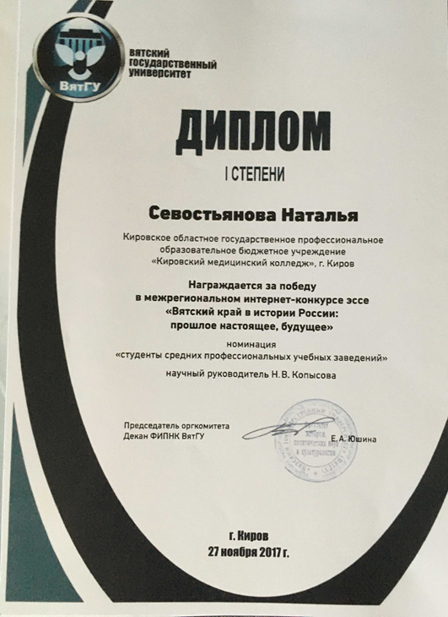
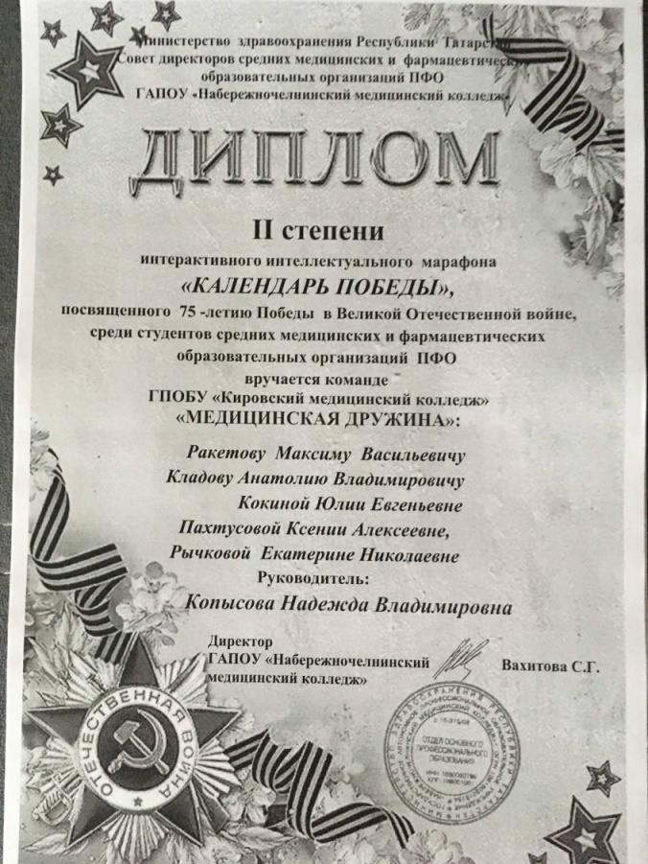

Slide 22
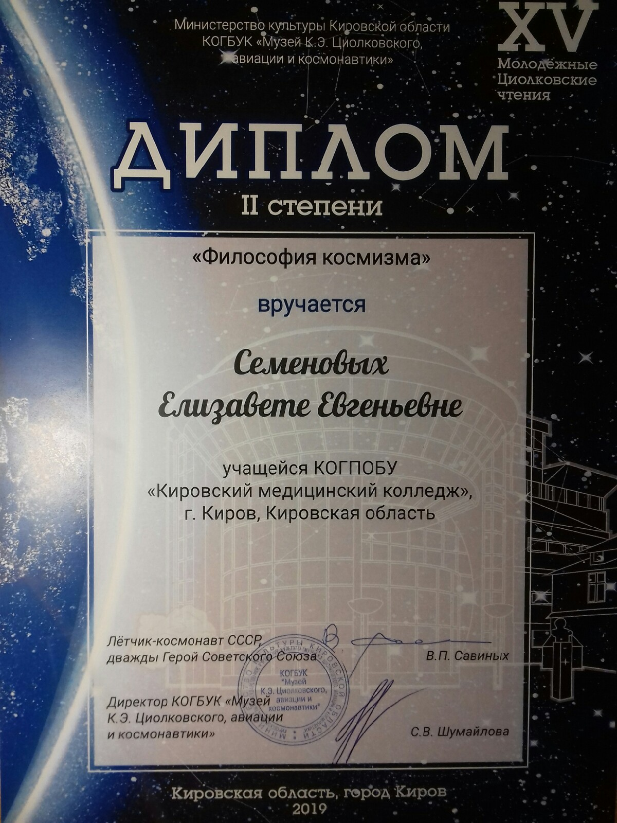
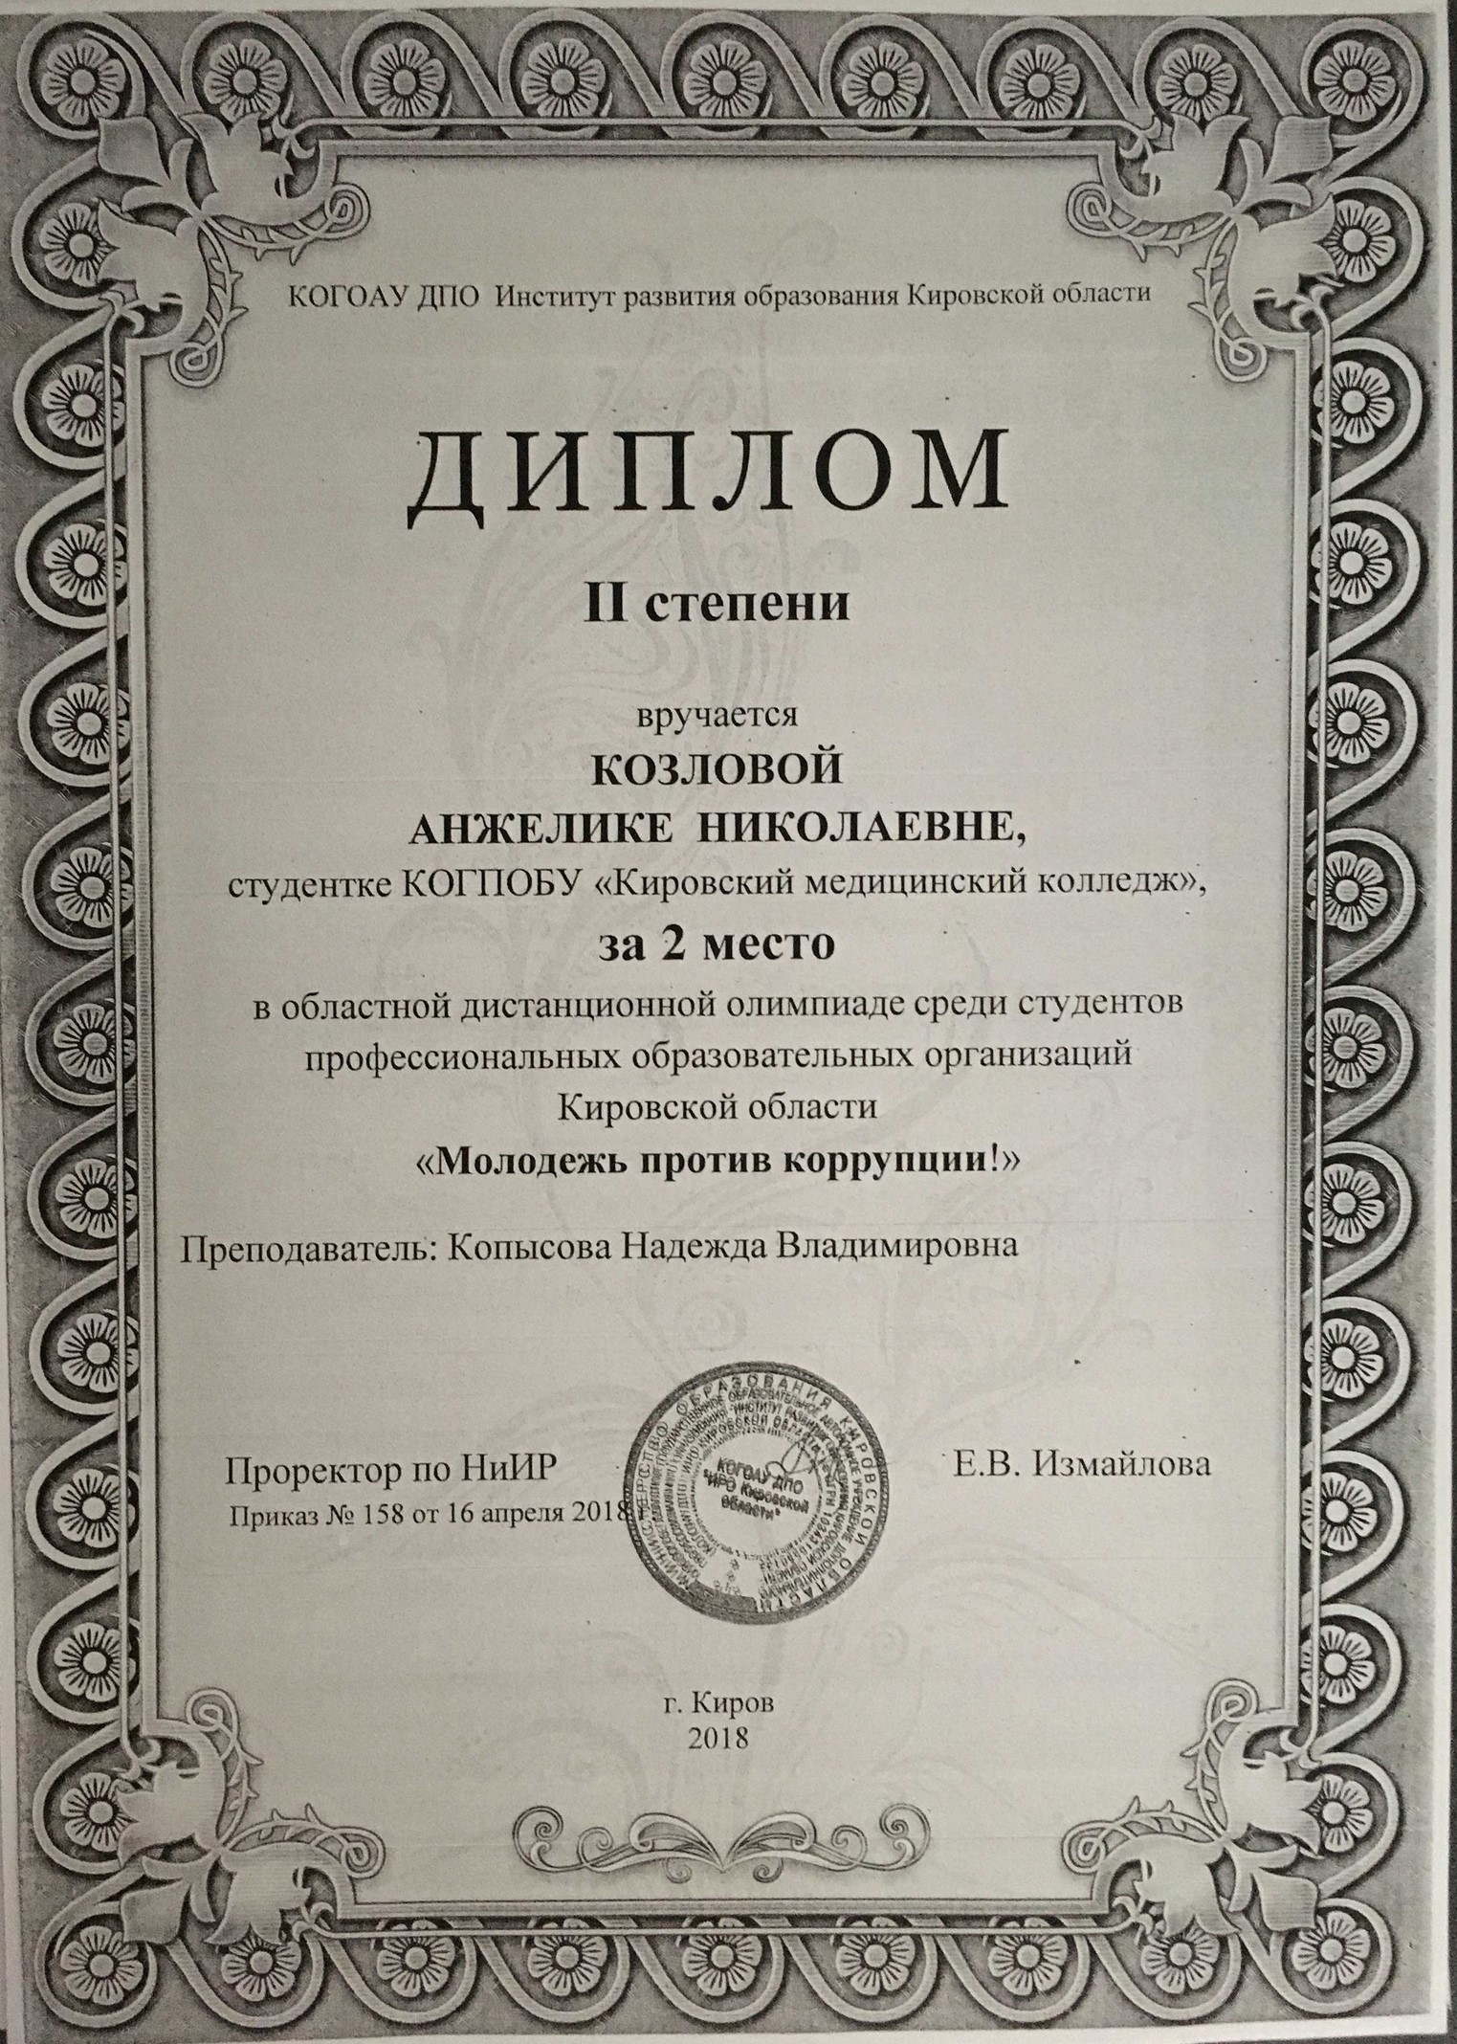

Slide 24
ВНЕУРОЧНАЯ ДЕЯТЕЛЬНОСТЬ
Краеведческие игры «России верные сыны», «Вятские студенты хватские»
Философские чтения на темы «И ропщет мыслящий тростник», «О смысле жизни», «Человек в поисках смысла», «Искусство любить»
Студенческие конференции на темы «Вятка – глубинка матушки Руси», «России верные сыны», «Севастопольские рассказы», «Что вирус грядущий нам готовит», «Повесть вирусных лет»
Пешеходные экскурсии по историческому центру Вятки
Экскурсии в музеи (Областной краеведческий музей, Музей Воинской славы, Детский космический центр) и на просветительские лекции в библиотеки города

Slide 25
